Slide 1
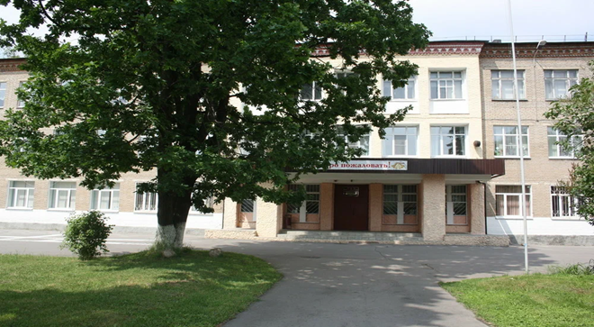
Муниципальное бюджетное общеобразовательное учреждение Котельниковская средняя общеобразовательная школа № 3 «Специфика обучения детей инофонов русскому языку как неродному в полиэтнических классах общеобразовательных организаций»
Заместитель директора по УВР
Е.В. Баландина

Slide 2
«Родной язык – язык родины, усваиваемый ребенком в раннем детстве путем подражания окружающим взрослым; он учится первым, наиболее часто используется, с ним человек лучше всего себя идентифицирует». В то время как в изучении русского языка как неродного предусматривается путь «сверху-вниз», намеренный и сознательный, «ребенку сообщаются необходимые для практического владения языком знания в виде правил, инструкций предусматривается выполнение специальных упражнений , которые обеспечивают закрепление усвоенных знаний в образование на их основе речевых навыков и умений»
Л.С. Выготский
Единое образовательное пространство: семья – образовательное учреждение!
Как помочь ребенку в изучении русского языка как неродного?

Slide 3
Проблемы в работе
с детьми - инофонами
Нет базовых программ обучения детей инофонов
Дети не говорят или плохо говорят на русском языке
Поступают в образовательную организацию без специальной подготовки
Отсутствует методика работы с детьми инофонами
Наличие национального акцента
Отсутствие помощи родителей

Slide 4
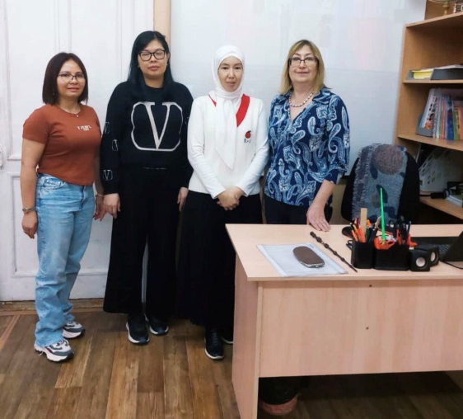
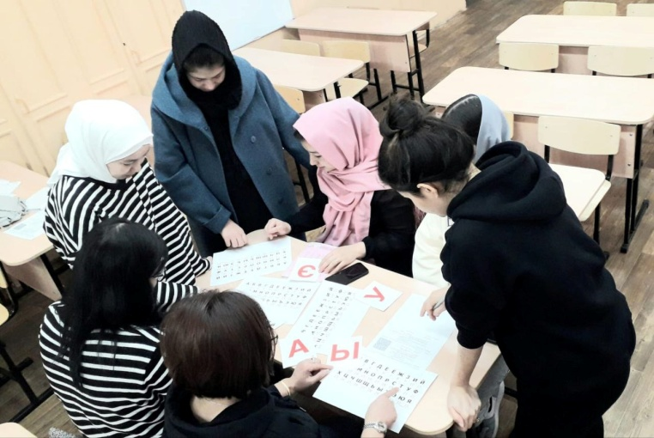
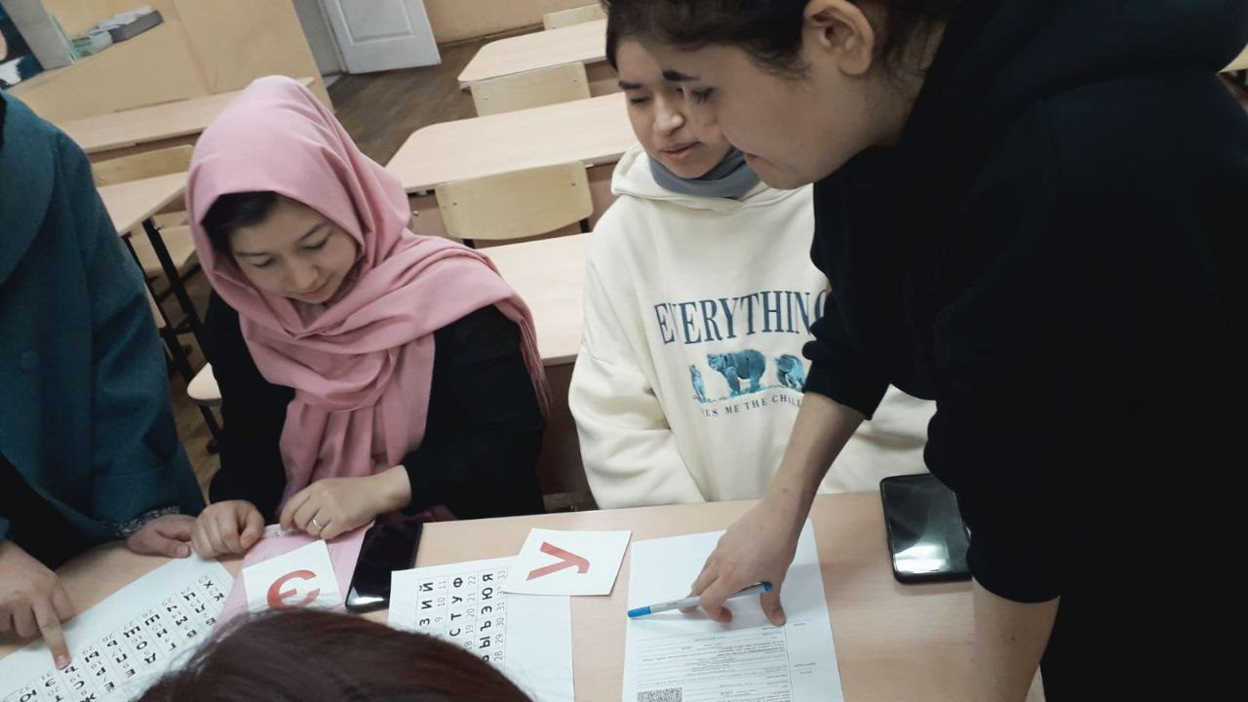
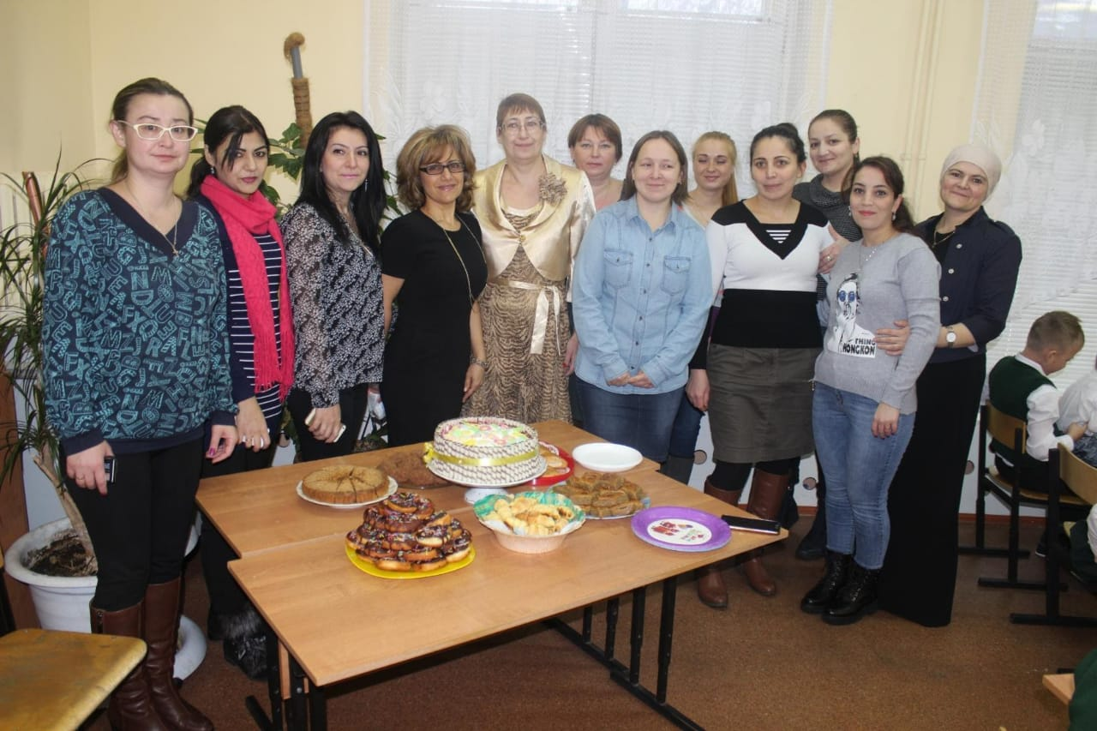
Курсы для родителей
«Обучение русскому языку как иностранному» в рамках программы «Я учусь в Подмосковье»

Slide 5
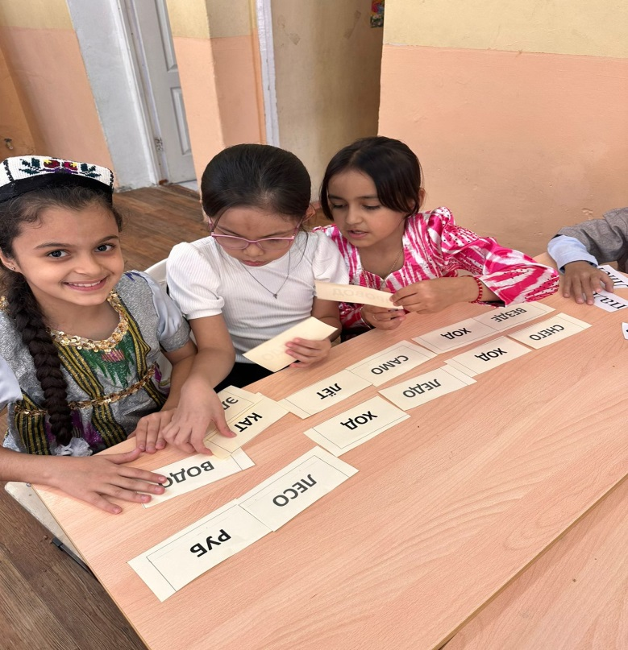
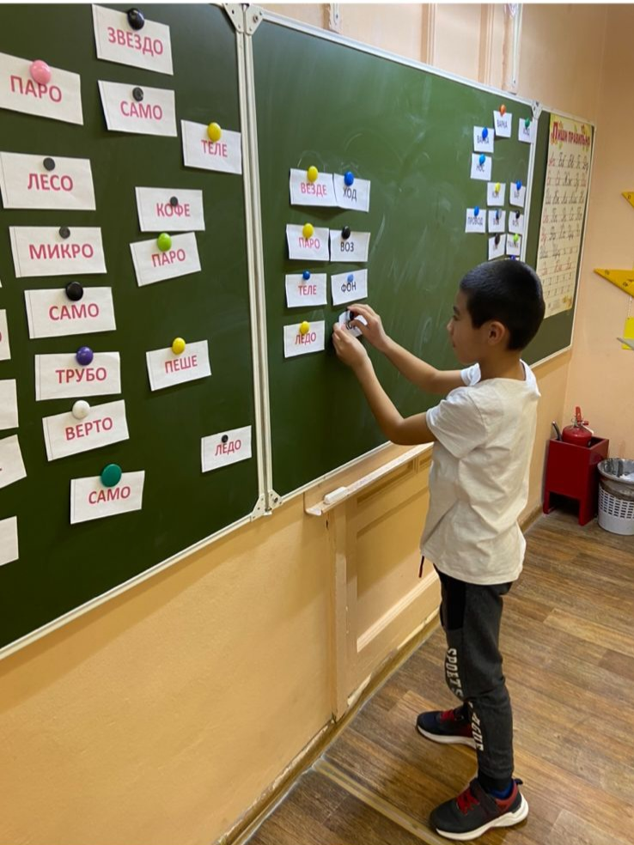
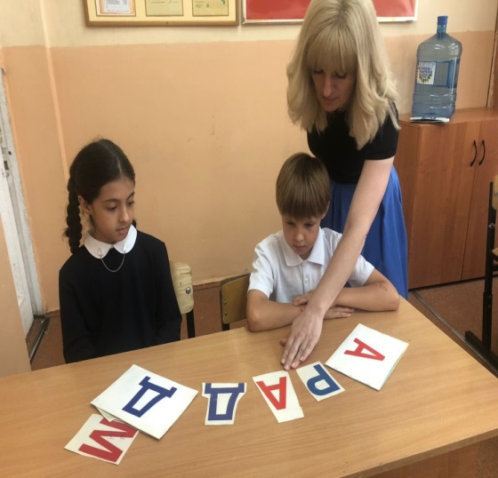
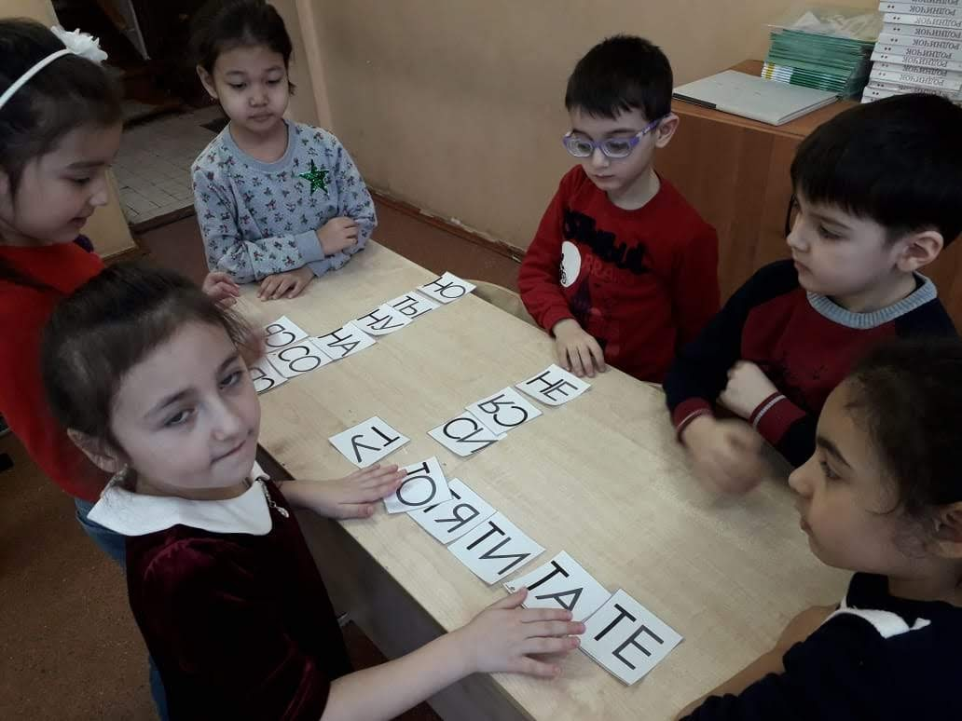
Программа
«Я учусь в Подмосковье»: реализация

Slide 6
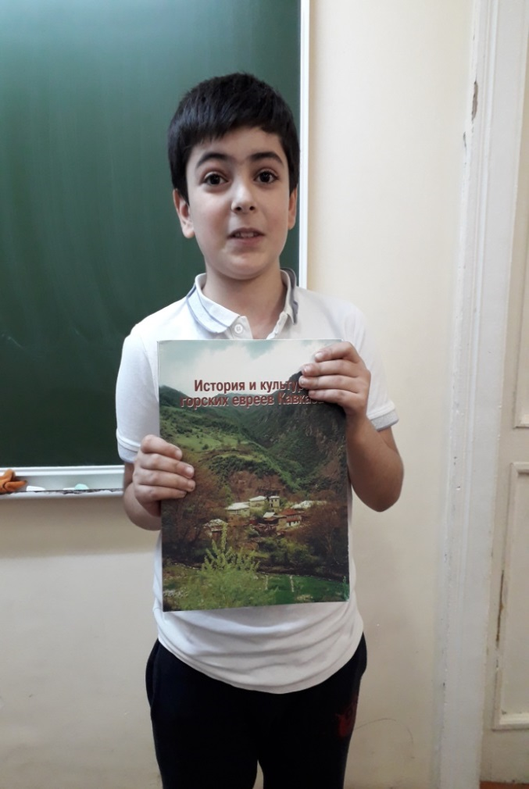
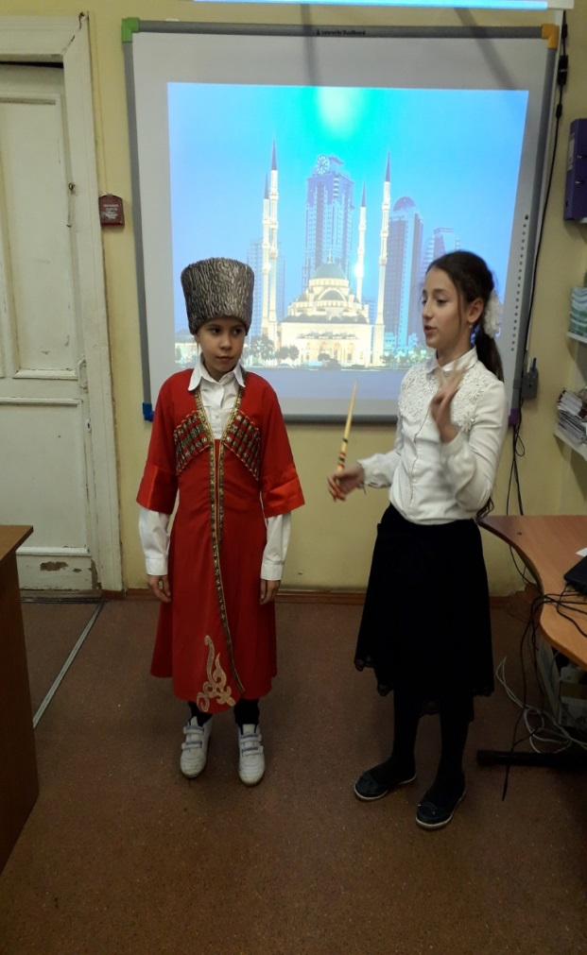
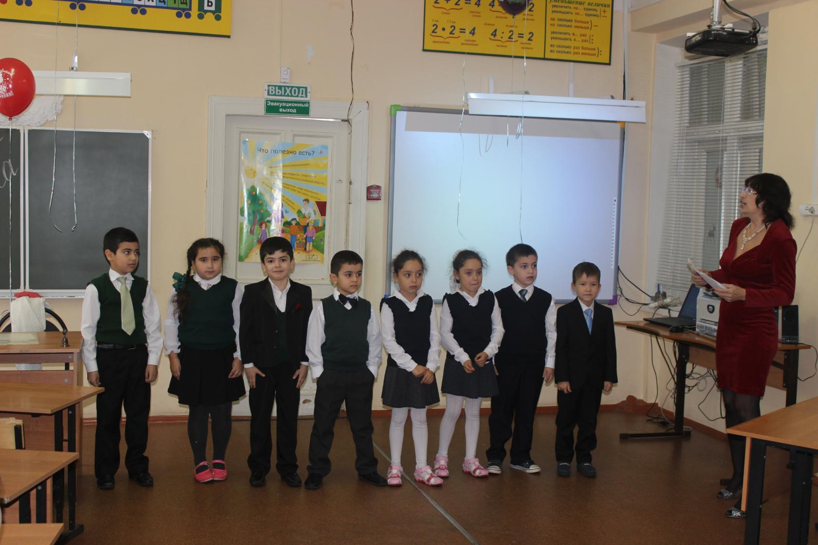
Внеурочная деятельность
«Русский язык как неродной»

Slide 7
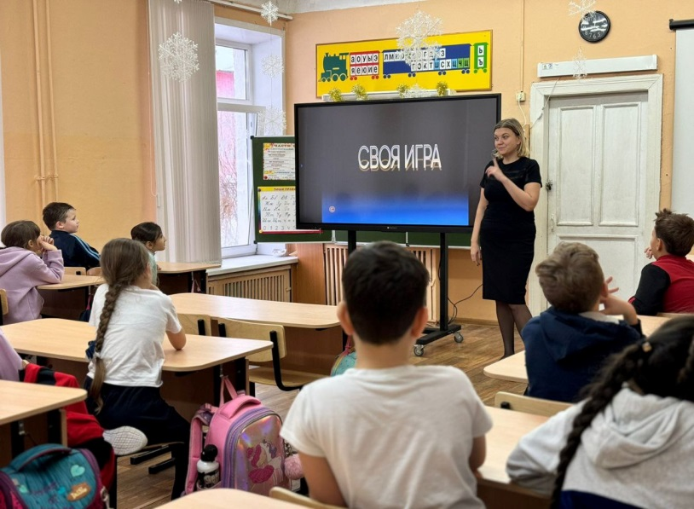
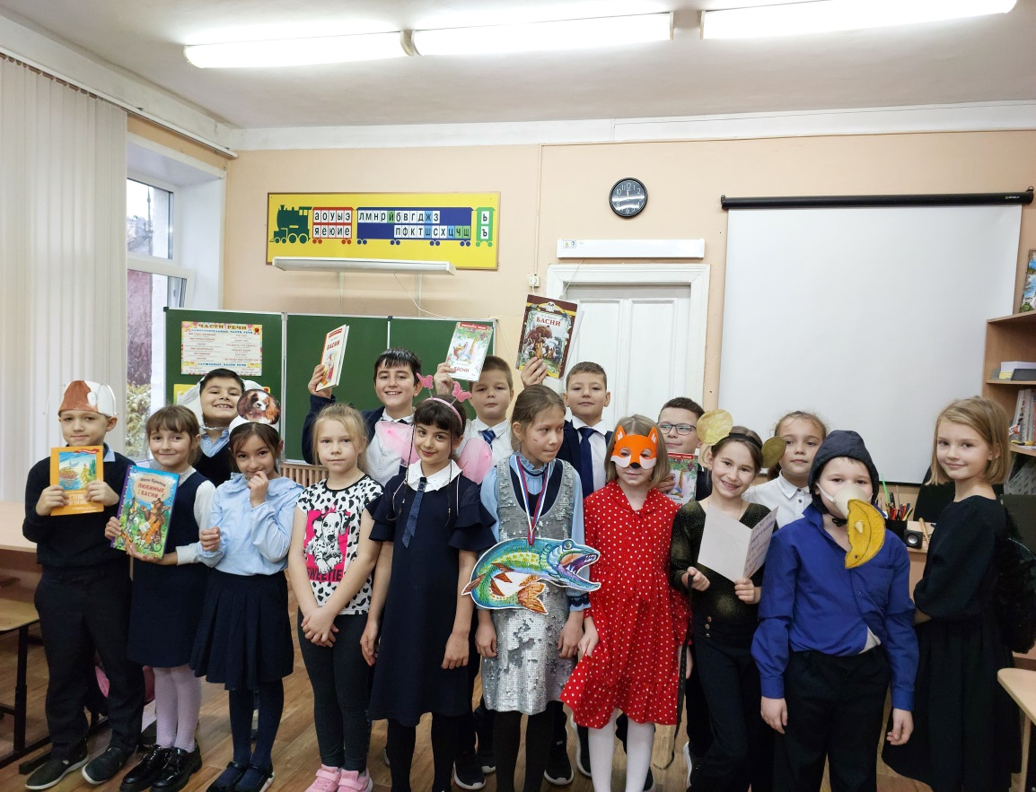
Внеурочная деятельность
«Русский язык как неродной»

Slide 8
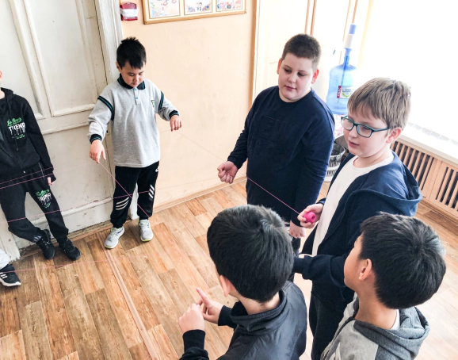
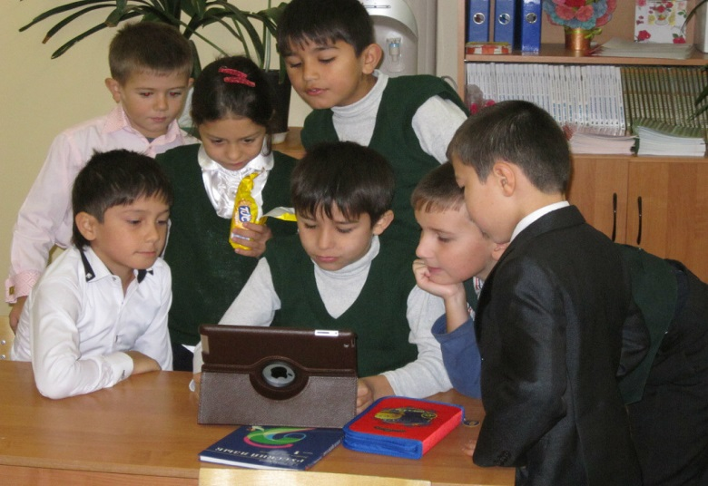
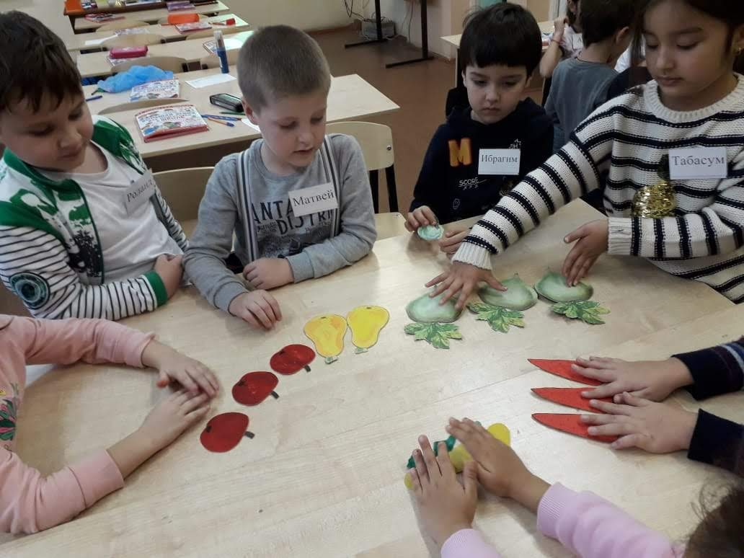
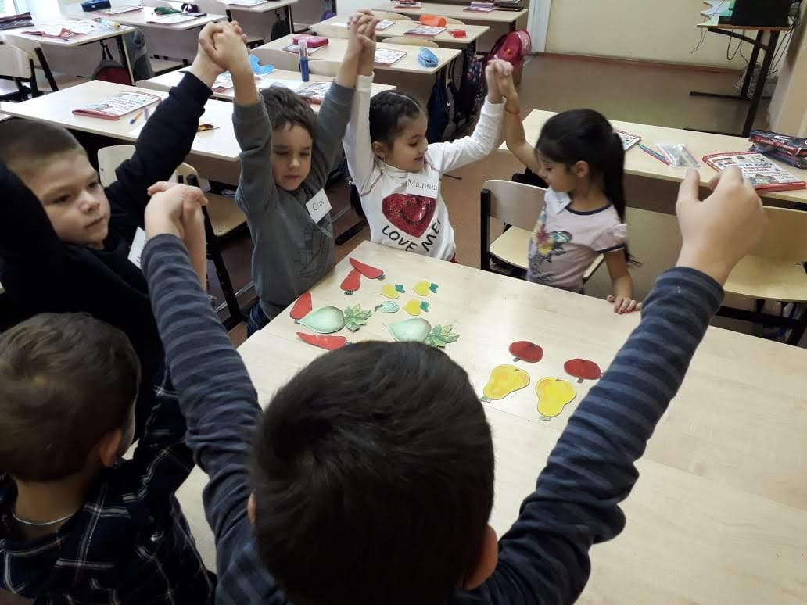
Внеурочная деятельность
«Русский язык как неродной»

